Slide 1

Основы JS
Лекция 29
Методы объекта, this

Slide 2
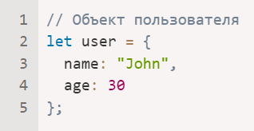
Объекты обычно создаются, чтобы представлять сущности реального мира, будь то пользователи, заказы и так далее:

Slide 3
И так же, как и в реальном мире, пользователь может совершать действия: выбирать что-то из корзины покупок, авторизовываться, выходить из системы, оплачивать и т.п.
Такие действия в JavaScript представлены функциями в свойствах.

Slide 4
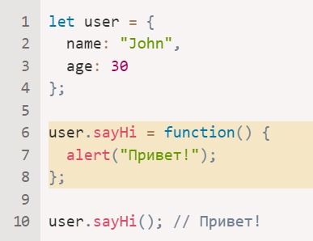
Примеры методов
Для начала давайте научим нашего пользователя user здороваться:

Slide 5
Здесь мы просто использовали Function Expression (функциональное выражение), чтобы создать функцию приветствия, и присвоили её свойству user.sayHi нашего объекта.
Затем мы можем вызвать ee как user.sayHi(). Теперь пользователь может говорить!
Функцию, которая является свойством объекта, называют методом этого объекта.

Slide 6
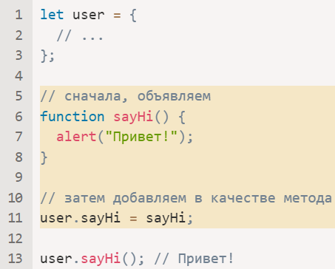
Итак, мы получили метод sayHi объекта user.
Конечно, мы могли бы использовать заранее объявленную функцию в качестве метода, вот так:

Slide 7
Ключевое слово «this» в методах
Как правило, методу объекта обычно требуется доступ к информации, хранящейся в объекте, для выполнения своей работы.
Например, коду внутри user.sayHi() может потребоваться имя пользователя, которое хранится в объекте user.

Slide 8
Для доступа к информации внутри объекта метод может использовать ключевое слово this.
Значение this – это объект «перед точкой», который используется для вызова метода.

Slide 9
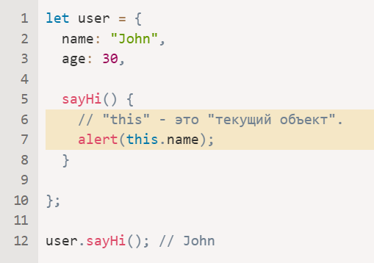
Здесь во время выполнения кода user.sayHi() значением this будет являться user (ссылка на объект user).

Slide 10
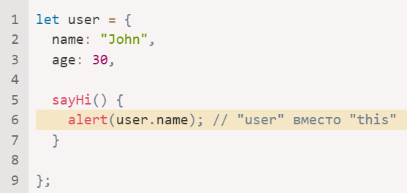
Технически также возможно получить доступ к объекту без ключевого слова this, обратившись к нему через внешнюю переменную (в которой хранится ссылка на этот объект):

Slide 11
Но такой код ненадёжен. Если мы решим скопировать ссылку на объект user в другую переменную, например, admin = user, и перезапишем переменную user чем-то другим, тогда будет осуществлён доступ к неправильному объекту при вызове метода из admin.

Slide 12
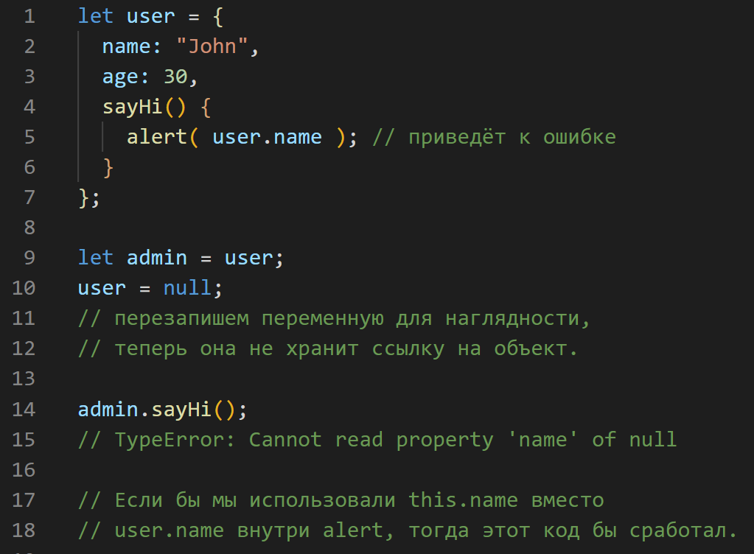

Slide 13
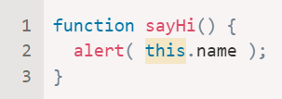
«this» не является фиксированным
this можно использовать в любой функции, даже если это не метод объекта.
Значение this вычисляется во время выполнения кода, в зависимости от контекста.

Slide 14
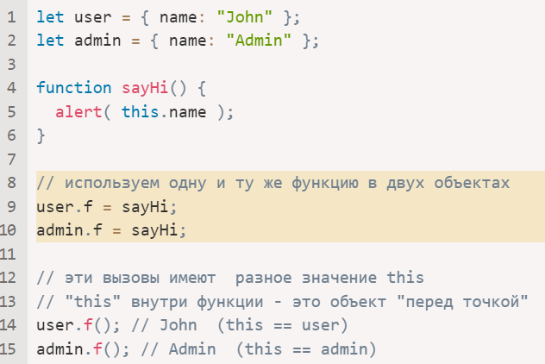

Slide 15
У стрелочных функций нет «this»
Стрелочные функции особенные: у них нет своего «собственного» this. Если мы ссылаемся на this внутри такой функции, то оно берётся из внешней «нормальной» функции.
Например, здесь arrow() использует значение this из внешнего метода user.sayHi():

Slide 16
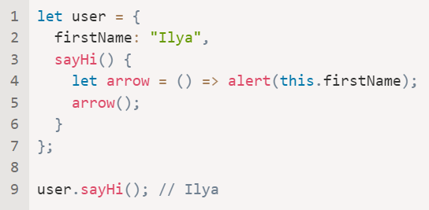
Это особенность стрелочных функций. Она полезна, когда мы на самом деле не хотим иметь отдельное this, а скорее хотим взять его из внешнего контекста.

Slide 17
Итого
Функции, которые находятся в свойствах объекта, называются «методами».
Методы позволяют объектам «действовать»: object.doSomething().
Методы могут ссылаться на объект через this.

Slide 18
Значение this определяется во время исполнения кода.
При объявлении любой функции в ней можно использовать this, но этот this не имеет значения до тех пор, пока функция не будет вызвана.
Функция может быть скопирована между объектами (из одного объекта в другой).
Когда функция вызывается синтаксисом «метода» – object.method(), значением this во время вызова является object.

Slide 19
Также ещё раз заметим, что стрелочные функции являются особенными – у них нет this. Когда внутри стрелочной функции обращаются к this, то его значение берётся извне.

Slide 20
https://github.com/schoolteacherMP/lecture_29_JS_methods_this/blob/main/tasks.md

